Slide 1
CHÀO MỪNG CÁC EM ĐẾN VỚI BUỔI HỌC NGÀY HÔM NAY!

Slide 2
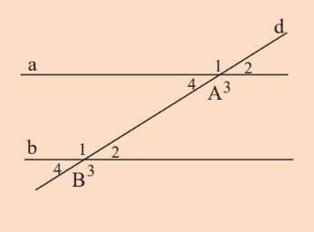
KHỞI ĐỘNG
“Hai đường thẳng a và b không có điểm nào chung thì được gọi là hai đường thẳng song song và được kí hiệu a // b hoặc b //a”
Có dấu hiệu gì về số đo của các góc đỉnh A và các góc đỉnh B trong hình bên để nhận biết hai đường thẳng a và b song song hay không?

Slide 3
CHƯƠNG 4:
GÓC VÀ ĐƯỜNG THẲNG SONG SONG
BÀI 3: HAI ĐƯỜNG THẲNG SONG SONG

Slide 4
1
Dấu hiệu nhận biết hai đường thẳng song song.

Slide 5
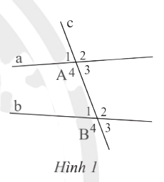
Hai góc so le trong và hai góc đồng vị
Quan sát Hình 1, đường thẳng c cắt hai đường thẳng a và b lần lượt tại A và B.
Với mỗi cặp góc gồm một góc đỉnh A và một góc đỉnh B, ta có:
Hai góc $\hat{A_{3}}$ và $\hat{B_{1}}$ (tương tự: $\hat{A_{4}}$ và $\hat{B_{2}}$) gọi là hai góc so le trong.
b) Hai góc $\hat{A_{1}}$ và $\hat{B_{1}} \text{(}\text{t}\text{ươ}\text{ng} \text{t}\text{ự: }\hat{A_{2}} \text{v}\text{à }\hat{B_{2}}\text{; }\hat{A_{3}} \text{v}\text{à } \hat{B_{3}}; \hat{A_{4}} \text{v}\text{à }\hat{B_{4}}\text{)}$ gọi là hai góc đồng vị.

Slide 6
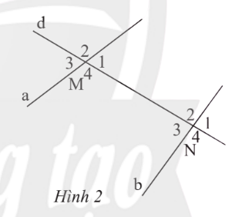
Hai góc so le trong và hai góc đồng vị
Các cặp góc so le trong là: $\hat{M_{1}}$ và $\hat{N_{3}}$; $\hat{M_{4}}$ và $\hat{N_{2}}$.
Các cặp góc đồng vị là: $\hat{M_{1}}$ và $\hat{N_{1}}$; $\hat{M_{2}}$ và $\hat{N_{2}};$ $\hat{M_{3}}$ và $\hat{N_{3}}$; $\hat{M_{4}}$ và $\hat{N_{4}}$
Em hãy chỉ ra các cặp góc so le trong và các cặp góc đồng vị trong hình 2?

Slide 7
KẾT LUẬN
Nếu đường thẳng c cắt hai đường thẳng a, b và trong các góc tạo thành có một cặp góc so le trong bằng nhau (hoặc một cặp góc đồng vị bằng nhau) thì a và b song song với nhau.

Slide 8
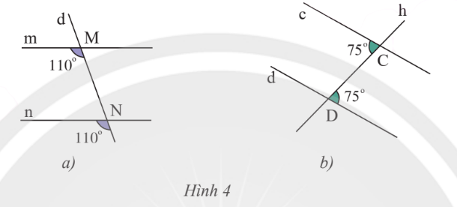
Ví dụ 2 (SGK – tr77)
Trong hình 4a, hai đường thẳng m và n song song vì chúng tạo với đường thẳng d hai góc đồng vị bằng nhau.
Trong hình 4b, hai đường thẳng c và d song song vì chúng tạo với đường thẳng h hai góc so le trong bằng nhau.

Slide 9
2
Tiên đề Euclid về đường thẳng song song

Slide 10
HĐKP 2:
Cho điểm A nằm ngoài đường thẳng a, quan sát cách vẽ đường thẳng b đi qua A và song song với a ở Hình 8.
Em hãy dự đoán xem có tất cả bao nhiêu đường thẳng b đi qua A và song song với đường thẳng a?

Slide 11
$→$ Chỉ có 1 đường thẳng b đi qua A và song song với đường thẳng a

Slide 12
KẾT LUẬN
Tiên đề Euclid:
Qua một điểm nằm ngoài một đường thẳng chỉ có một đường thẳng song song với đường thẳng đó.

Slide 13
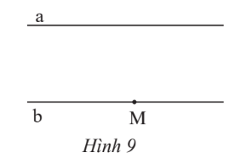
Ví dụ 3 (SGK – tr78)
Cho điểm M nằm ngoài đường thẳng a. Đường thẳng b đi qua điểm M và song song với đường thẳng a là duy nhất. (Hình 9)

Slide 14
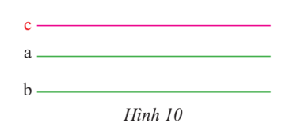
Ví dụ 4 (SGK – tr78)
Cho hai đường thẳng phân biệt a và b cùng song song với đường thẳng c. Hãy giải thích tại sao $a∥b$.
Giải
Ta có $a∥c$ và $b∥c$ (a khác b).
Nếu a có điểm chung M với b thì qua điểm M ta vẽ được hai đường thẳng là a và b cùng song song với c.
Vậy a không có điểm chung với b, suy ra $a∥b$.
$→$ Điều này trái với tiên đề Euclid.

Slide 15
3
Tính chất của hai đường thẳng song song.

Slide 16
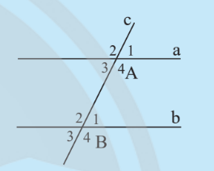
HĐKP 3:
Em hãy:
- Vẽ hai đường thẳng a và b song song với nhau.
- Vẽ đường thẳng c cắt đường thẳng a và b lần lượt tại A và B.
a) Chọn và đo một cặp góc so le trong, so sánh cặp góc này.
b) Chọn và đo một cặp góc đồng vị, so sánh cặp góc này.

Slide 17
KẾT LUẬN
Tính chất:
Nếu một đường thẳng cắt hai đường thẳng song song thì:
a) Hai góc so le trong bằng nhau
b) Hai góc đồng vị bằng nhau.

Slide 18
Ví dụ 5 (SGK – tr79)
Trong hình bên, đường thẳng c cắt hai đường thẳng song song a và b lần lượt tại A và B nên ta có:
a) $\hat{A_{3}}=\hat{B_{1}}, \hat{A_{4}}=\hat{B_{2}}$
( các cặp góc so le trong).
b) $\hat{A_{1}}=\hat{B_{1}}, \hat{A_{3}}=\hat{B_{3}}$ ( các cặp góc đồng vị).

Slide 19
LUYỆN TẬP

Slide 20
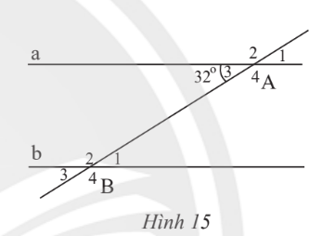
Bài 1: (SGK – tr.80)
Trong Hình 15, cho biết $a∥b.$ Tìm số đo các góc đỉnh A và B.
Giải
Có : $\hat{A_{1}}$ $=$ $\hat{A_{3}}$ $=32°$ (2 góc đối đỉnh)
$\hat{A_{1}}$ + $\hat{A_{2}}$ $= 180°$ (2 góc kề bù)
$⇒$ $\hat{A_{2}}$ $=180o − \hat{A_{1}}$ $=180°−32°=148°$
$\hat{A_{4}}$ $=$ $\hat{A_{2}}$ $=148°$
Có: $a∥b ⇒$ $\hat{B_{1}}$ $=$ $\hat{A_{3}}$ $=32°$ (2 góc so le trong)
$\hat{B_{2}}$ $=$ $\hat{A_{4}}$ $=148°$ (2 góc so le trong); $\hat{B_{3}}$ $=$ $\hat{B_{1}}$ $=32°$ (2 góc đối đỉnh)
$\hat{B_{4}}$ $=$ $\hat{B_{2}}$ $=148°$ (2 góc đối đỉnh)

Slide 21
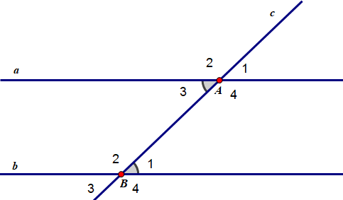
Bài 2: (SGK – tr.80)
Vẽ một đường thẳng cắt hai đường thẳng sao cho trong các góc tạo thành có một cặp góc so le trong bằng nhau. Đặt tên cho các góc đó.
a) Vì sao cặp góc so le trong còn lại cũng bằng nhau?
b) Vì sao các cặp góc đồng vị cũng bằng nhau?

Slide 22
Giải
Vì đường thẳng c cắt hai đường thẳng a và b tạo thành một cặp góc so le trong (Giả sử góc A₃ và B₁) bằng nhau
$⇒a∥b$( Dấu hiệu nhận biết 2 đường thẳng
song song).
Vì $a∥b$nên theo tính chất của hai đường thẳng song song:
a) Các góc so le trong bằng nhau
b) Các góc đồng vị bằng nhau

Slide 23
HƯỚNG DẪN VỀ NHÀ
* Chuẩn bị trước
Bài 4 – Định lí và
chứng minh một định lí
* Ghi nhớ
kiến thức trong bài.
* Hoàn thành các bài tập trong SBT.

Slide 24
CẢM ƠN CÁC EM
ĐÃ CHÚ Ý LẮNG NGHE!

